Slide 1
GACETA INFORMATIVA DEL MES DE ABRIL

Slide 2
G
aceta
MUNICIPAL
INFORMATIVA
H. AYUNTAMIENTO CONSTITUCIONAL DE
SAN JUANITO DE ESCOBEDO, JAL
ADMINISTRACIÓN 2018-2021
EDICIÓN #7 ABRIL DEL 2019
SAN JUANITO

Slide 3
INDICE
Revisión de obra en la calle “Privada Allende”
Visita de obras en las diferentes delegaciones.
Reunión en el preescolar Federico Froebel.
Reunión en el preescolar Benito Juárez.
Sesión extra-ordinaria.
Visita a Santiaguito y providencia para supervisión de obras.
Ruta ciclista.
Desfile inaugural de las fiestas primaverales “SAN MARCOS 2019”
Torneo de presidentes en san marcos Jalisco.
Inicio del concurso para la remodelación de la plaza principal de la cabecera municipal.
Desfile inaugural del festival “Colores del Mundo 2019” en el arenal Jalisco.
Primer día de colores del mundo con la participación de Bolivia.
Segundo día de colores del mundo con la participación de Colombia.
Tercer día de colores del mundo con la participación de Perú.
Celebración del día del niño en la cabecera municipal.
Reglamento interno del sistema municipal anticorrupción del municipio de San Juanito De Escobedo.

Slide 4
EFEMERIDES IMPORTANTES DEL MES DE ABRIL.
1 DE ABRIL
2 DE ABRIL
7 DE ABRIL
1829. Vicente Guerrero toma posesión como Presidente de la República.
1867. Aniversario de la Toma de Puebla por las tropas republicanas de Porfirio Díaz que combatían contra el Imperio de Maximiliano. La Bandera Nacional deberá izarse a toda asta.
Día mundial de la salud
8 DE ABRIL
1914. Nace María Félix en Álamos, Sonora, una de las grandes fi- guras de la época de oro del cine mexicano.
17 DE ABRIL
1695. Muere Sor Juana Inés de la Cruz, escritora novohispana, gran exponente del Siglo de Oro de la literatura en español.
11 DE ABRIL
Se promulga la Ley sobre derechos y obvenciones parroquiales, conocida como Ley Iglesias.
22 DE ABRIL
Día Internacional de la Madre Tierra.
26 DE ABRIL
1917. Venustiano Carranza es declarado Presidente constitucional de la República, por el Congreso de la Unión.
30 DE ABRIL
Día del niño.

Slide 5
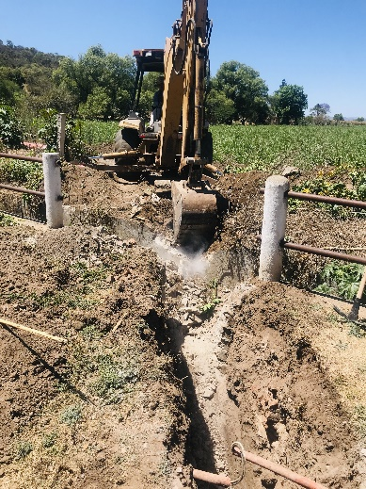
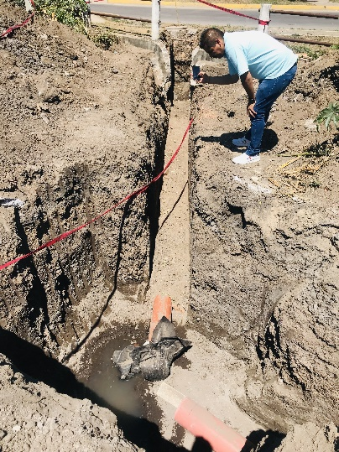
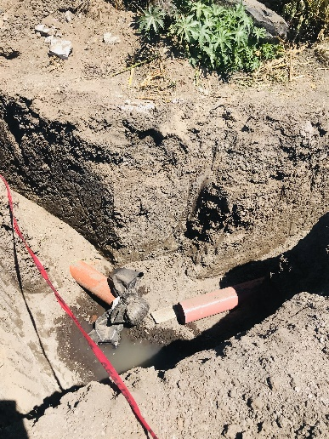
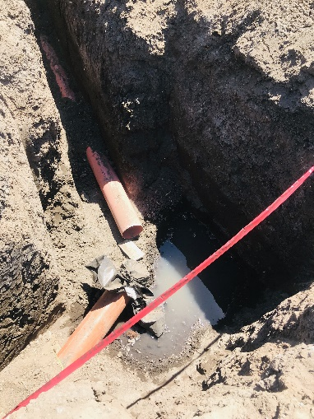
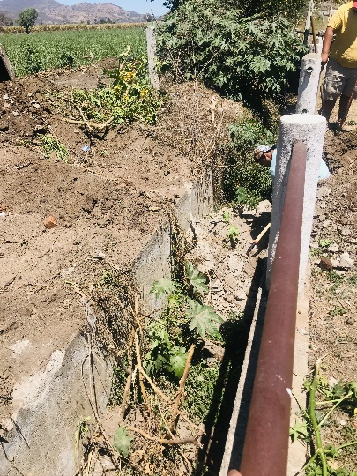
REVISION DE OBRA EN LA CALLE “PRIVADA ALLENDE”
El día lunes 1 de abril se llevo acabo una visita a la obra en proceso de la calle “privada Allende” para observar los avances hechos en el transcurso de los días, todo esto con la finalidad de que dicha obra fuera avanzando a paso firme para la comodidad y satisfacción de los ciudadanos.

Slide 6
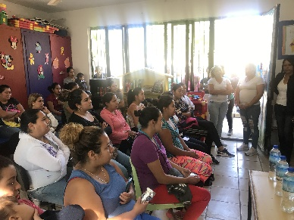
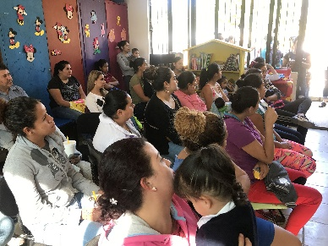
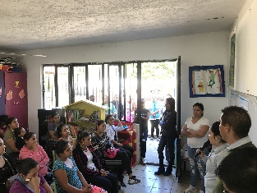
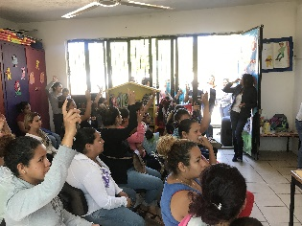
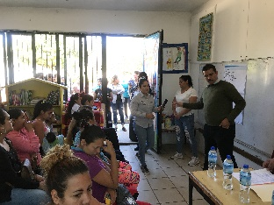
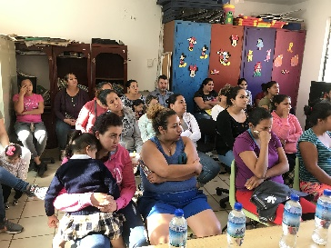
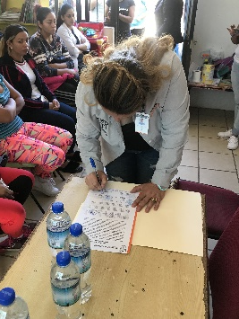
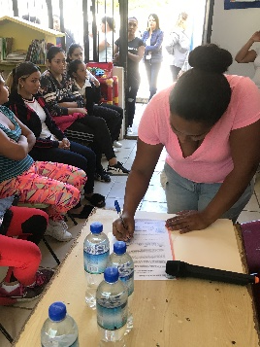
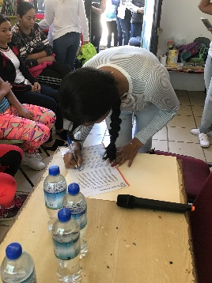
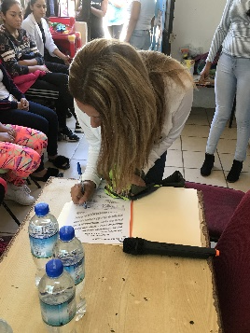
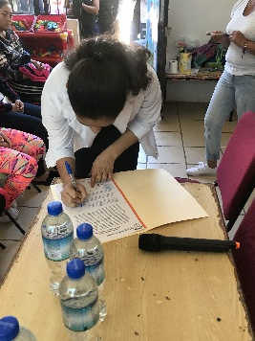
REUNION EN EL PREESCOLAR FEDERICO FROEBEL.
El día lunes 1 de abril se llevo acabo una visita al preescolar Federico Froebel esto con la finalidad de que se llevara a cabo la conformación del comité de la obra que se realizara en dicho preescolar.
La obra a realizar es la construcción de un comedor infantil para los niños que asisten al jardín de niños, para que tengan un área segura y con mejor estado para la hora de los desayunos y comidas, cabe mencionar que dicha obra beneficiara a ambos turnos tanto matutino como vespertino.
El comité de obra quedo conformado por los mismos padres de familia de los alumnos que asisten al plantel, los cuales se encargaran de supervisar la obra para que esta se lleve acabo en su totalidad y estar observando que se lleve acabo de la mejor manera posible.

Slide 7
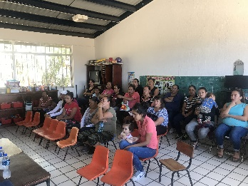
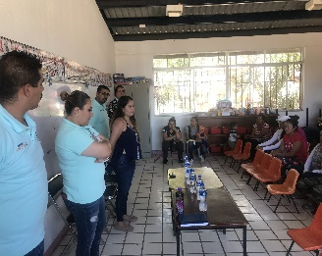
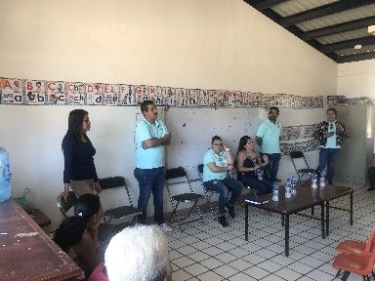
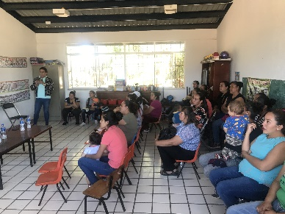
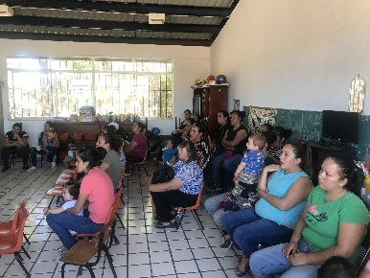
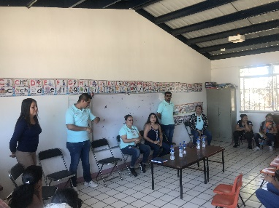
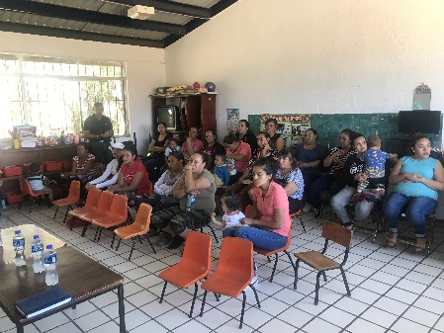
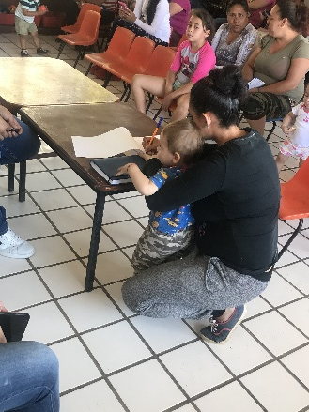
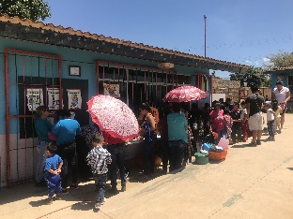
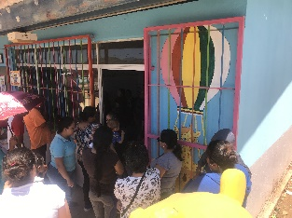
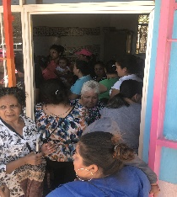
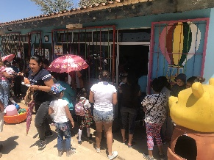
REUNION EN EL PREESCOLAR BENITO JUAREZ.
De la misma manera el día martes 2 de abril se llevo acabo una visita al preescolar Benito Juárez esto con la finalidad de que se llevara a cabo la conformación del comité de la obra que se realizara en dicho preescolar.
Al igual que el jardín de niños Federico Froebel La obra a realizar es la construcción de un comedor infantil para los niños que asisten al jardín de niños, para que tengan un área segura y con mejor estado para la hora de los desayunos y comidas.
El comité de obra quedo conformado por los mismos padres de familia de los alumnos que asisten al plantel, los cuales se encargaran de supervisar la obra para que esta se lleve acabo en su totalidad y estar observando que se lleve acabo de la mejor manera posible.

Slide 8
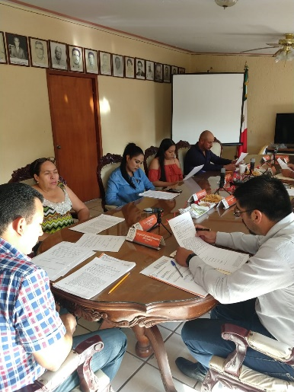
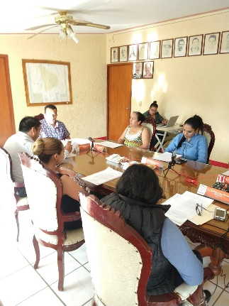
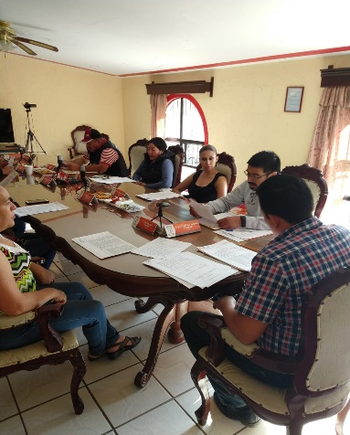
SESIONES DEL MES DE ABRIL
03 de abril del 2019
15 de abril del 2019
29 de abril del 2019

Slide 9
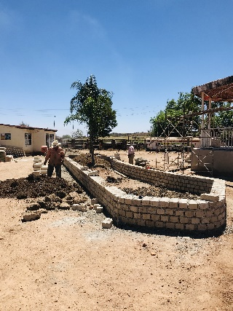
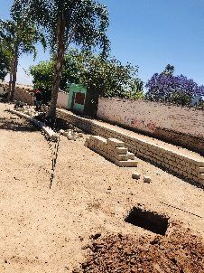
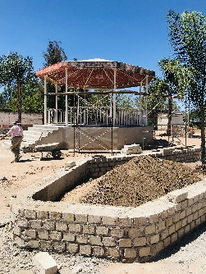
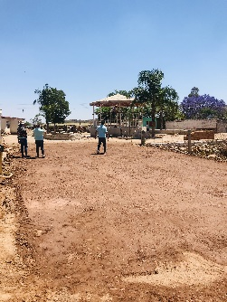
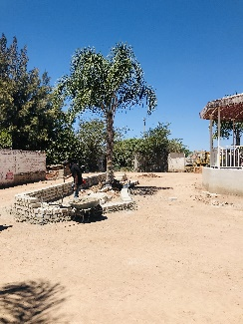
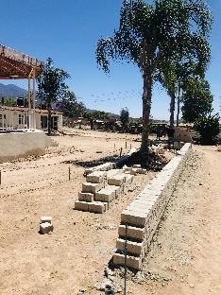
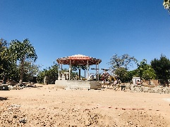
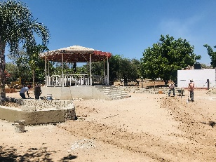
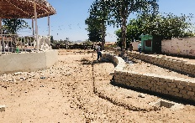
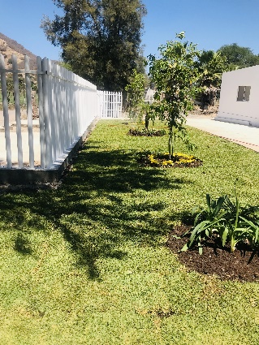
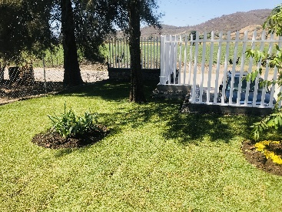
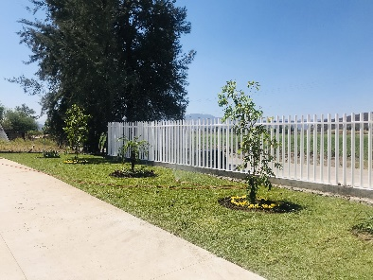
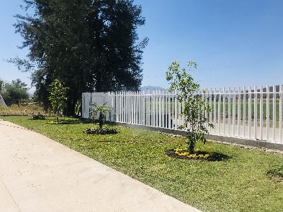
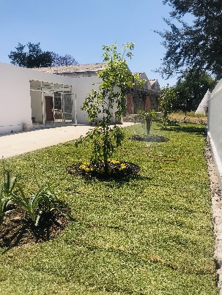
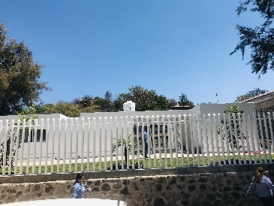
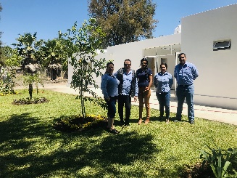
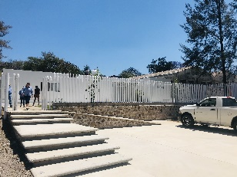
VISITA A SANTIAGUITO Y PROVIDENCIA
El día miércoles 3 de abril se llevo acabo una visita a las delegaciones de providencia y Santiaguito con la finalidad de supervisar las obras que se están llevando a cabo en dichas comunidades.
En la delegación de providencia se superviso el avance de la obra de la laza principal.
Mientras que en la delegación de Santiaguito se superviso la etapa final del centro de salud la cual consistían en la colocación de pasto y plantas en todas las áreas verdes del centro dando como resultado;

Slide 10
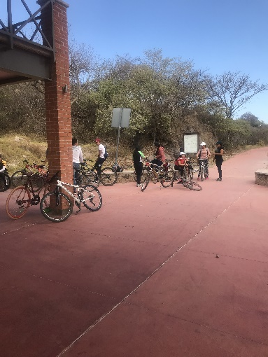
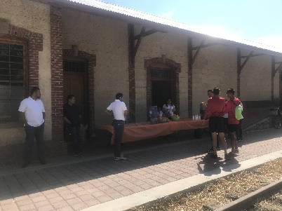
RUTA CICLISTA
El día sábado 6 de abril se llevo acabo una ruta ciclista conmemorando el día mundial de la actividad física en donde tuvimos la dicha de participar algunas personas del municipio dando inicio en la entrada del pueblo (la cruz) hasta culminar en la delegación de la vega Jalisco delegación de Teuchitlan.
Esto con la finalidad de promover en niños, jóvenes y adultos la realización de la actividad física y hacerlo como un habito en nuestra vida cotidiana.
Dicha ruta se llevo a cabo por todo el andador llamado vías verdes el cual comienza en el municipio de Etzatlán Jalisco y culmina precisamente en la presa de la vega Jalisco.
Dicha ruta culmino en la ex-estación del ferrocarril de la vega Jalisco en el cual había actividades culturales y recreativas para todo tipo de edades, esto para dar a conocer lo importante que es la actividad física hoy en nuestros días.

Slide 11
DESFILE INAUGURAL FIESTAS PRIMAVERALES SAN MARCOS 2019
El día domingo 21 de abril el H. Ayuntamiento de San Marcos Jalisco tuvo el honor de invitarnos a su desfile inaugural de sus fiestas primaverales “San Marcos Jalisco 2019”.
A dicho desfile acudió el Regidor de cultura acompañado del área de comunicación social, en el cual se llevo a la reina del municipio acompañada de un carro alegórico para trasladarla en el desfile.

Slide 12
TORNEO DE PRESIDENTES
El día lunes 22 de abril en el mismo municipio de San Marcos Jalisco se llevo acabo un recibimiento en la plaza principal, en donde el H. Ayuntamiento de San Juanito de Escobedo fue invitado al igual que varios municipios que se encuentran cercas o alrededor.
Al culminar el recibimiento, todos los presidentes de los diferentes municipios que asistieron incluyendo San Juanito, se trasladaron al lienzo charro de la localidad para dar comienzo a un evento llamado “Torneo de Presidentes”. Dicho evento consistían en que cada presidente llevaría un toro y un jinete para dar un espectáculo de monta a los habitantes y personas que asistieron a evento.
El premio para el municipio ganador seria en especies, por lo cual los premios serian desde sillas de ruedas hasta medicamentos necesarios, entre otras cosas mas.

Slide 13
INICIO DEL CONCURSO DE OBRA PARA LA REMODELACION DE LA PLAZA PRINCIPAL.
El día martes 23 de abril se dieron cita diferentes empresas constructoras en la presidencia municipal de san Juanito de Escobedo, esto con la finalidad de darles a conocer el proyecto de la remodelación de la plaza principal de la cabecera municipal y así se hiciera un concurso en donde todas y cada una de las empresas presentara el mejor proyecto de construcción para dicha obra.
Con la finalidad de que la empresa mas acertada seria la que llevaría a cabo dicha construcción.

Slide 14
DESFILE INAUGURAL DEL FESTIVAL “COLORES DEL MUNDO 2019” EN EL ARENAL JALISCO
Como cada año el día viernes 26 de abril se llevo acabo en el municipio de Arenal Jalisco la inauguración del festival internacional de danza folclórica “Colores del Mundo 2019” en donde diferentes municipios incluyendo San Juanito estuvieron invitados a dicha celebración.
Es un festival que se hace año con año y es la cuarta vez que le toca a San Juanito recibirlos nuevamente en el municipio.

Slide 15
1ER. DIA DE COLORES DEL MUNDO CON LA PARTICIPACION DE BOLIVIA.
El día sábado 27 de abril dio inicio el “Festival Cultural de Danza Folclórica Colores del Mundo 2019” en la cabecera municipal, dando inicio con un desfile inaugural iniciando en la entrada del municipio (la cruz) y culminando en la plaza principal.
Una vez llegando a la plaza dio inicio la festividad con el valet folclórico de la casa de la cultura del municipio, y para terminar y cerrar con broche de oro se presento el primer país invitado “BOLIVIA”. El cual nos mostro un poco de su cultura y sus tradiciones sin dejar a un lado lo tradicional de sus bailes.

Slide 16
2DO. DIA DE COLORES DEL MUNDO CON LA PARTICIPACION DE COLOMBIA.
El día domingo 28 de abril dio comienzo el segundo día de colores del mundo, para comenzar la noche se presento el valet folclórico de la Estancia de Ayllones, y para cerrar con broche de oro la noche del segundo día de festividades se presento el segundo país invitado “COLOMBIA”. Presentando unos bailes tradicionales de su país así como también su cultura y su tradición.

Slide 17
3ER. DIA DE COLORES DEL MUNDO CON LA PARTICIPACION DE PERU.
Y para cerrar nuestro tercer día de actividades del festival internacional colores del mundo en el municipio contamos con la participación del valet folclórico “ATLITIC”. Y para finalizar la noche y cerrando con broche de oro se presento el tercer y ultimo país invitado “PERU”. Dándonos a conocer algo de su cultura y tradición plasmadas en diferentes muestras de bailes que nos dieron a conocer.

Slide 18
CELEBRACION DEL DIA DEL NIÑO.
El día lunes 30 de abril se llevo a cabo en la plaza principal del municipio la celebración del día del niño, en donde se les hizo una cordial invitación a todos los niños de la cabecera municipal a que se dieran cita en la plaza principal para festejarles su día.
En dicho evento se les obsequio un pequeño juguete y un bolo no dejando pasar un pequeño aperitivo y un show de payasitas, para que los pequeñines se la pasaran de lo mejor en su día.

